Slide 1


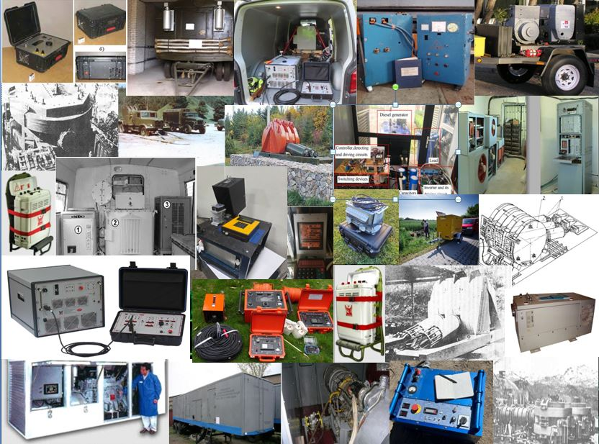
Институт морской геологии и геофизики Дальневосточного отделения Российской Академии наук (ИМГиГ ДВО РАН)
Institute of Marine Geology and Geophisics Far East Branch Russian Academy of Scienes
Эффективный электроимпульсный геофизический генератор конструктивные решения и технические характеристики
Efficient electric pulse geophysical generator design solutions and technical characteristics
Гуляков Сергей Александрович,
Богомолов Л.М., Стовбун Н.С, Дудченко И.П.
Gulyakov Sergey,
Bogomolov L.M., Stovbun N.S., Dudchenko I.P.

Slide 2
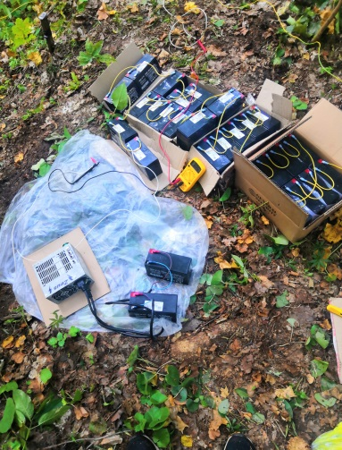
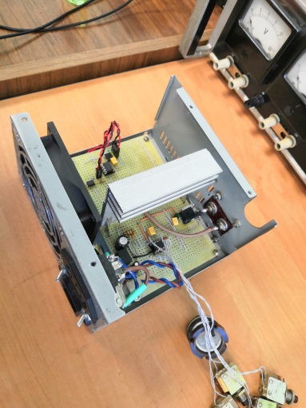
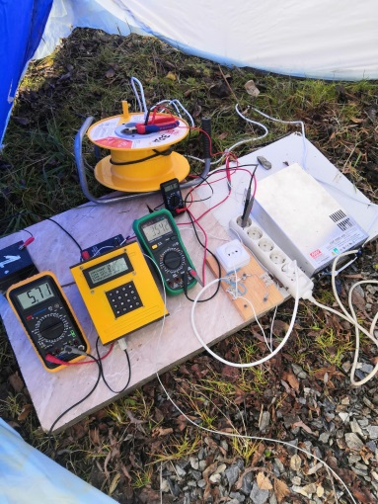
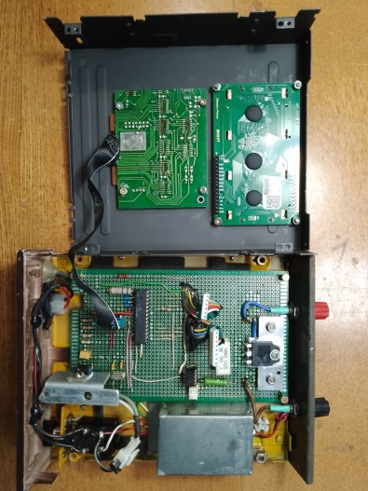
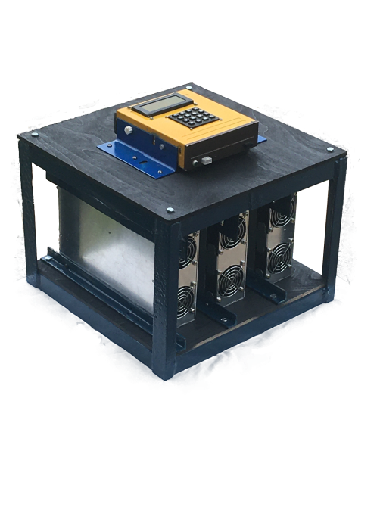
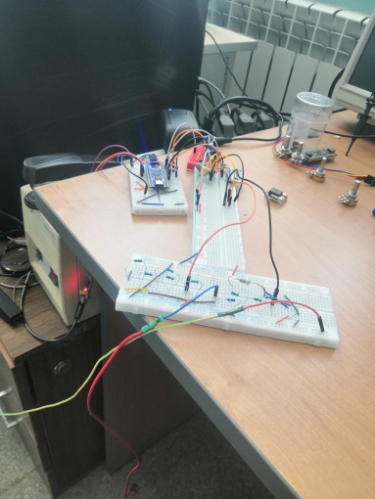
Первая версия устройства (2018 г.)
Вторая версия устройства (2020 г.)
Макет третьей версии (2023 г.)

Slide 3
№ поколения | Год появления | Ключевая технология (структура) | Напряжение коллектор-эмиттер (Vce) | Ток коллектора (Ice) | Напряжение насыщения (Vce(sat)) | Частота переключения время переключения | Макс. Рабочая температура (Tj) | Ключевые особенности
1 | 1985 - 1988 | Планарный затвор, PT (Punch-Through, «прокалываемая» база) | 600–1000 В | 25 А (дискр.) / 200 А (модуль) | 3.0–3.5 В | до 5 кГц / ~1 мкс | ~125 °C | Первое поколение. Высокие потери, низкая скорость, склонность к «защелкиванию» (latch-up)
2 | 1991 - 1997 | Планарный затвор, NPT (Non-Punch-Through, «непрокалываемая» база) | до 1600 В | 50 А (дискр.) / 500 А (модуль) | 2.5–3.0 В | до 20 кГц / ~0.5 мкс | ~125 °C | Более высокая прочность, положительный температурный коэффициент (удобнее для параллельного включения), улучшенная стойкость к КЗ
3 | 1994 - 2001 | Траншейный (Trench) затвор, PT / FS (Field-Stop) | до 3500 В | до 1200 А (модуль) | 1.5–2.2 В (для класса 1800 В) | до 50 кГц / ~200 нс | ~125 °C | Резкое снижение потерь проводимости и управления благодаря trench-затвору.
4 | 1988 - 2007 | Траншейный (Trench) затвор, FS (Field-Stop) | до 4500 В | до 3600 А (модуль) | 1.0–1.5 В (для класса 1200 В) | до 50 кГц / ~200 нс | до 150 °C | Наиболее распространенное и «долгоиграющее» поколение. Оптимизация обратной стороны кристалла позволила поднять рабочую температуру
5 | ~2013 | Траншейный (Trench) затвор, FS, медная металлизация | 650–1700 В | Широкий диапазон | Дальнейшее снижение потерь | Улучшенная динамика | до 175 °C | Замена алюминиевой металлизации на медную для улучшения теплоотвода и увеличения срока службы
6 | ~2017 | Траншейный (Trench) затвор, FS (оптимизированная) | 600–1200 В | В основном для дискретных приборов | Снижено на 30% по сравнению с 4-м поколением | Сверхбыстрое | до 175 °C | Оптимизация «компромиссной кривой» (Vce(sat) vs Eoff) для достижения минимальных общих потерь. В основном в дискретном исполнении
7 | ~2018 | Микро-траншейный (Micro-Pattern Trench) затвор, FS | 650–1200 В | Широкий диапазон | Снижено на 20% по сравнению с 4-м поколением | До 60 кГц | до 175 °C (в импульсе) | Самая высокая плотность trench-затвора, оптимизация паразитных емкостей для работы на высоких частотах без потери эффективности

Slide 4
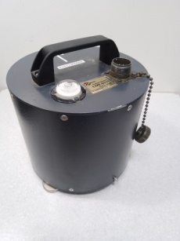
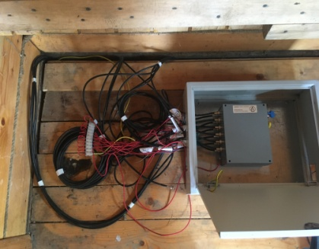
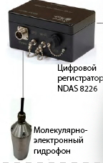
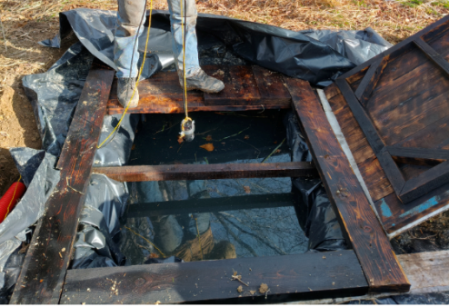
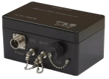
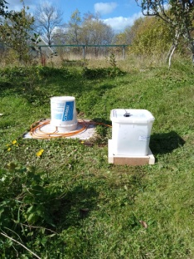
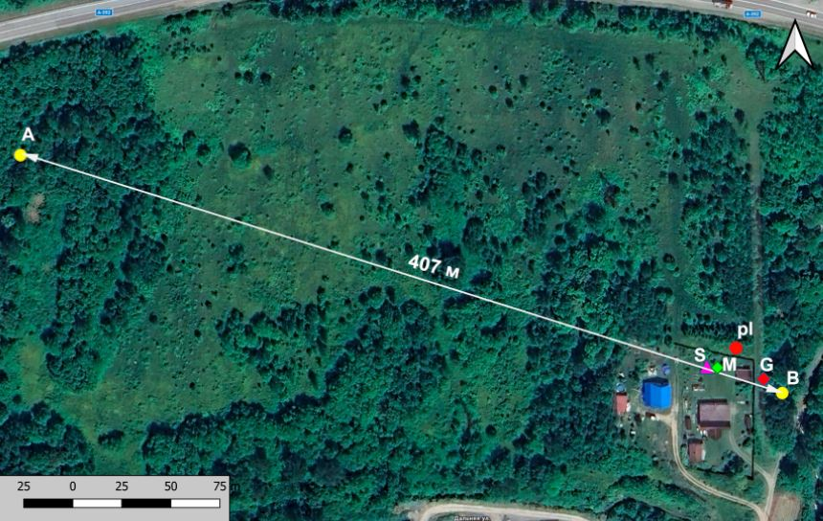
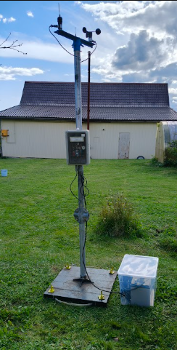
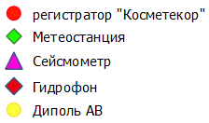
Приборное оснащение пункта геофизического наблюдения «Петропавловское»
На всех этапах эксперимента на территории площадки «Петропавловское» мы производили сессионную установку (за неделю до эксперимента и снимали через месяц после) широкополосного сейсмометра CME -6111 предназначенного для регистрации сейсмических волн на частотах 0.016–50 Гц.
Система непрерывной регистрации вертикальной компоненты электротеллурического поля «Косметекор»
С ноября 2025 г. производится непрерывная регистрация геоакустического шума при помощи молекулярного гидрофона от компании RSensors, который был разработан с учетом опыта прошлых лет. Максимальная частота регистрации которого, согласно техническим характеристикам, составляет 250 Гц.
Для оценки влияния метеорологических факторов, нами была изготовлена метеорологическая станция, способная производить измерения параметров скорости и направления ветра, освещенности, давления, температуры и влажности с частотой 1 Гц с последующей записью на SD карту и передачу их на сервер сбора.

Slide 5
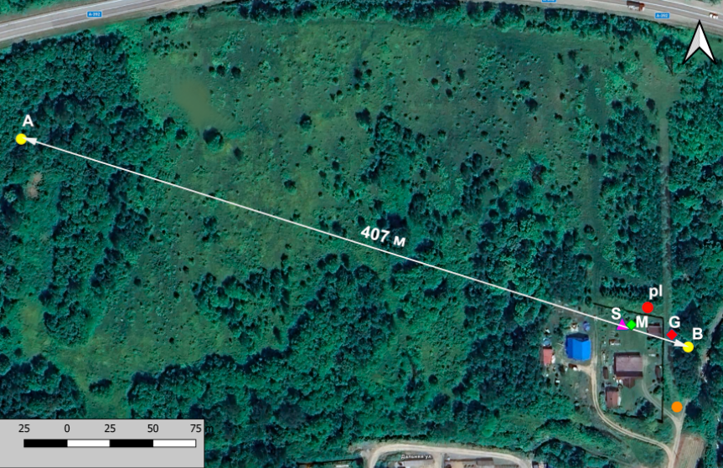
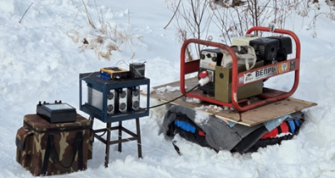
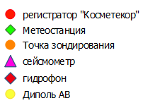
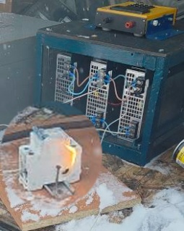
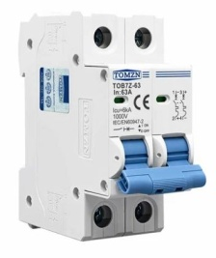
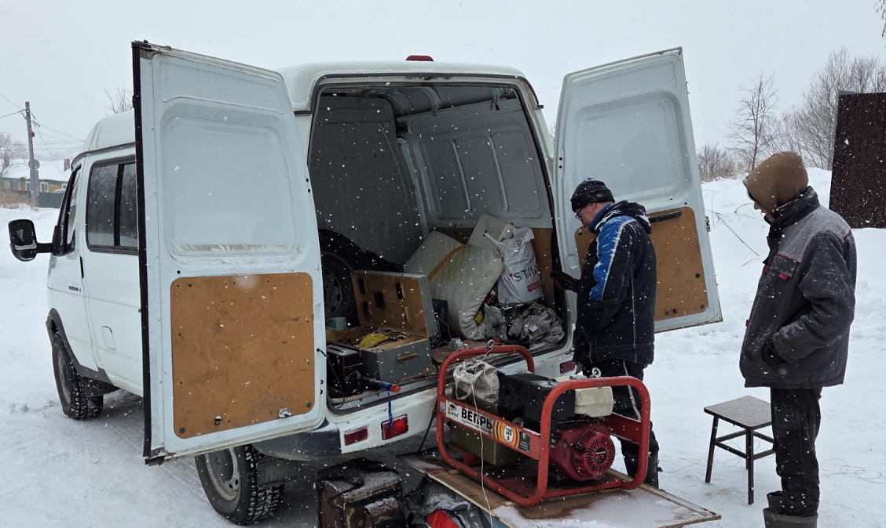
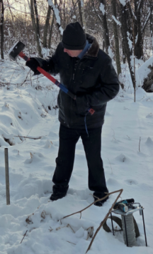
Эксперимент 3.12.2025
Перед каждым этапом зондирования производится контроль сопротивления заземлителей: электрод A – 25 Ом, электрод B – 32 Ом, общее сопротивление 51 Ом. Удалось провести серию из 18 импульсов (с коэффициентом заполнения 50 % (20 с импульс 20 с пауза)). При этом напряжение на диполе составило 383 В, а ток был равен 7,5 А. На этом этапе произошел перегрев силового ключа и выход его из строя
Эксперимент 4.12.2025
Общее сопротивление заземлителей 34-35 Ом. Напряжение подаваемое с установки составило также 383 В. Ввиду необходимости следованию плану полевых работ, в качестве ключевого элемента был использован автоматический выключатель постоянного тока на 25 А 1000 В.
Дополнительно мы увеличили количество заземлителей на точке A
до 2 и в результате нами были получены рекордные значения тока в
диполе 11,2 А. Сеанс продолжался 2 часа, за это время было
пропущено 99 импульсов с коэффициентом заполнения 33,3 %
( 20 с импульс 40 с пауза).

Slide 6
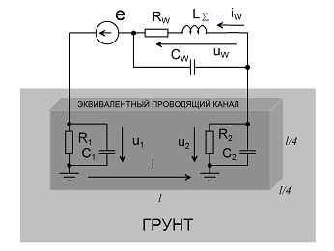

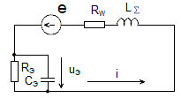
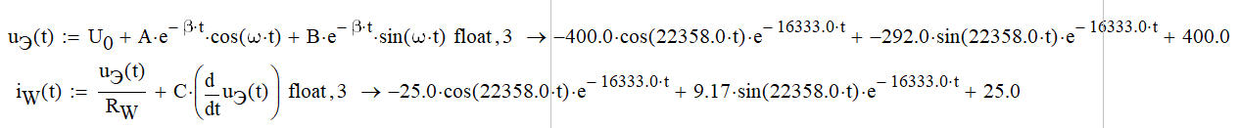

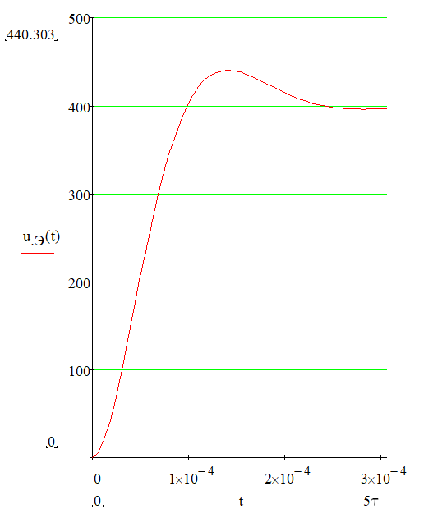
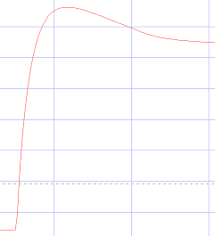
Схема замещения и оценка величины перенапряжения при коммутации
Для вычисления индуктивности LG было применено предположение, что распространение установившегося тока в грунте происходит в воображаемом шинопроводе длиной, равной расстоянию между электродами l прямоугольного сечения и со сторонами, равными l/4. Расчет индуктивности между элетродами разнесенными на расстояние 407., равно: LG = 2·407·(ln4 +0.75)≈1739 мкГн Индуктивность прямого провода оценивалась исходя из следующих соображений. Провод радиусом 0.4 мм, расположен на травянистой растительности около земли. Формула индуктивности двухпроводной линии той же длины при расстоянии между проводами 10 мм дает значение LW=4∙10^-7∙407∙(ln(10/0.4)≈524 мкГн
Для оценки суммарной индуктивности учтем, что индуктивности провода и проводящего грунтового канала расположены встречно. В результате оценку суммарной индуктивности нагрузки источника, равную: L∑= LG-LW ≈1214 мкГн. При таких условиях коэффициента перенапряжения (отношение величины перенапряжения при размыкании тока к величине размыкаемого тока) на ключе, имеющем время размыкания, равное 110 нс, равно Кov=1214/0.110≈11.1 кВ/А.
Схема замещения с учетом имеющихся эффектов
Упрощенная схема
Результат моделирования
Процесс, зарегистрированный во время эксперимента в 2022 году (около электрода)

Slide 7
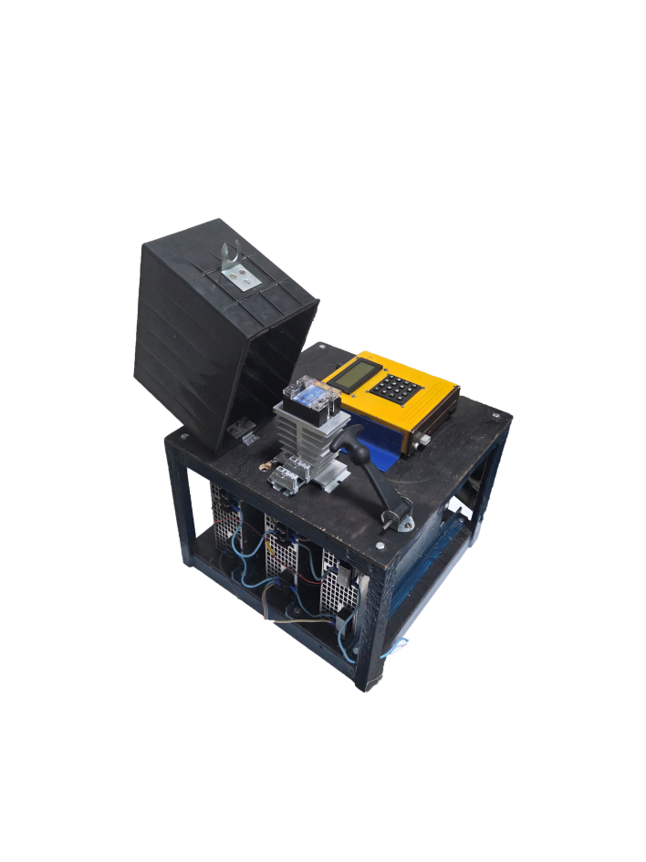
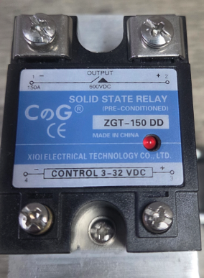
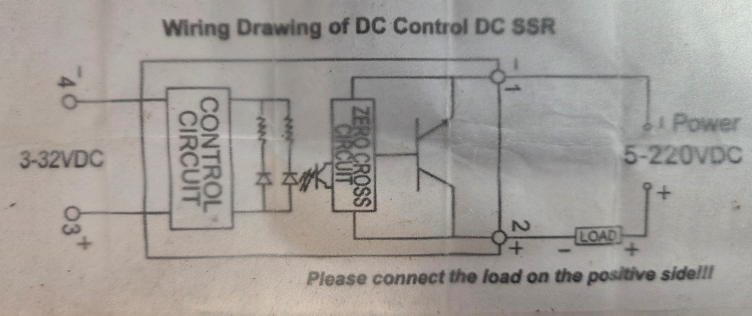
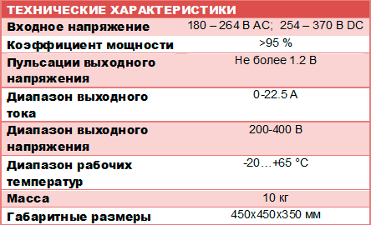
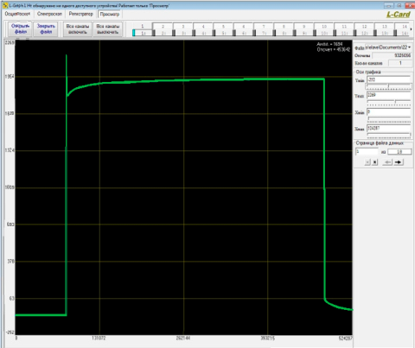
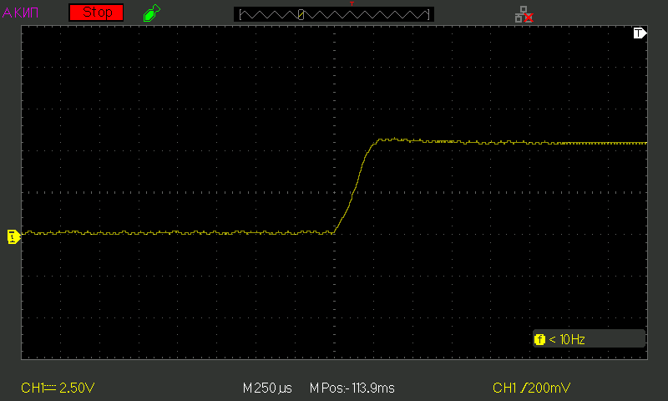
Текущее схемное решение
Текущий вид
Электроимпульсного блока
Схема подключения
Твердотельное реле ZGT -150 DD 600 VDC 150 А
фронт нарастания импульса твердотельного реле
фронт нарастания импульса IGBT

Slide 8
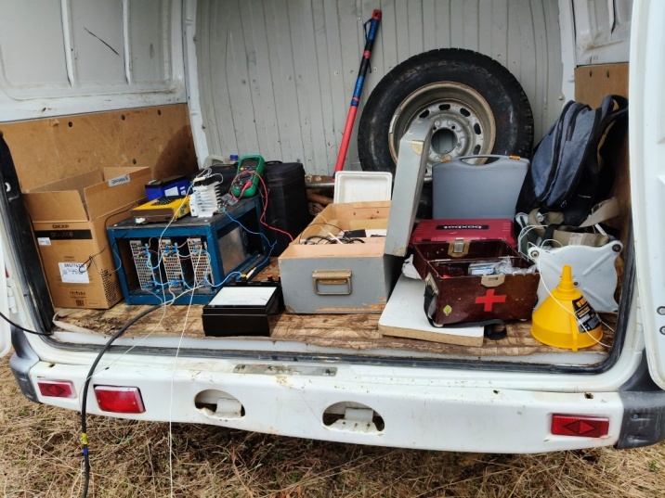
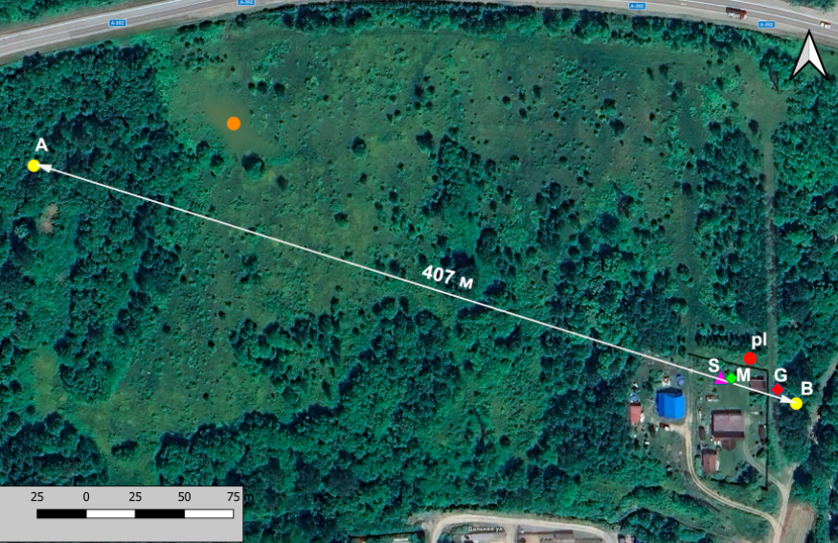
Эксперимент 20 апреля 2026 площадка «Петропавловское»
Сопротивление заземляющего диполя 37-38 Ом. Напряжение источника 380 В. Величина тока в диполе 10-11 А. Режим работы 100 импульсов, с коэффициентом заполнения 40 % (длительность импульса 20 с, пауза 30 с)

Slide 9
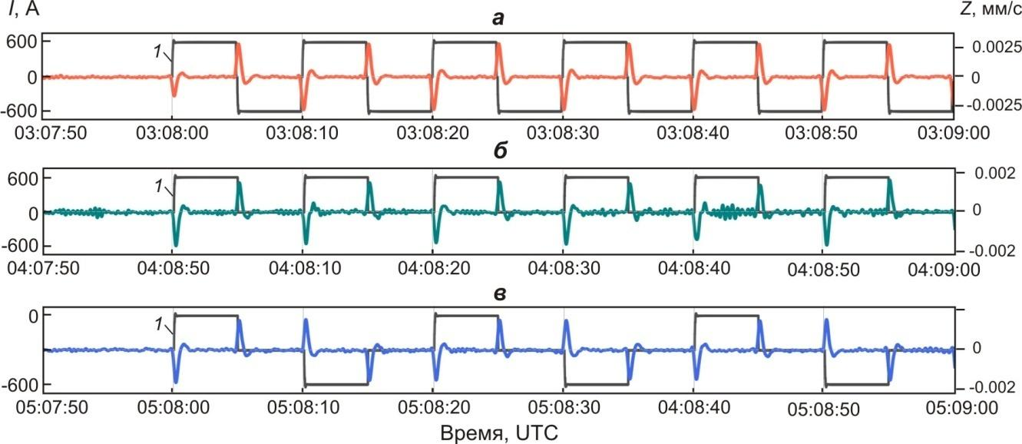
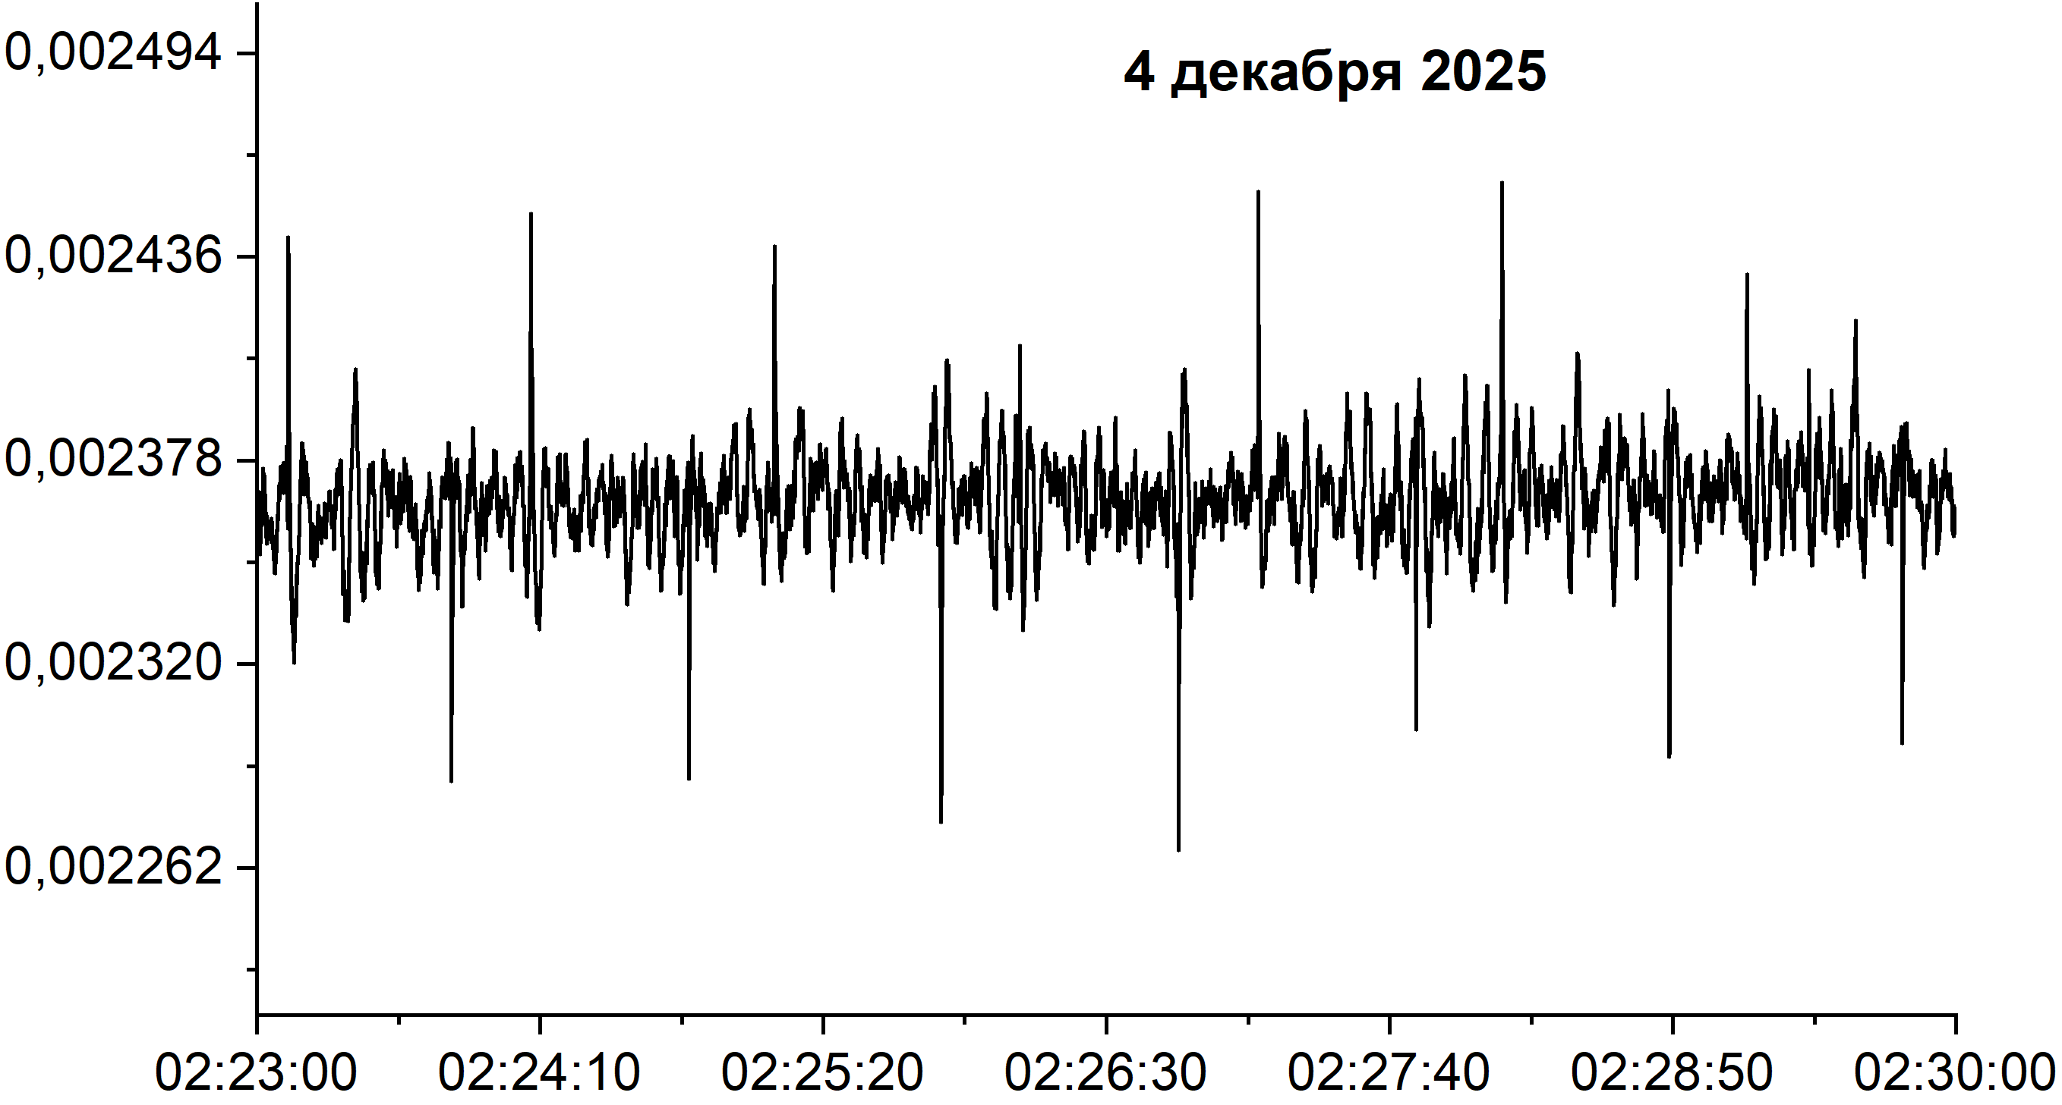
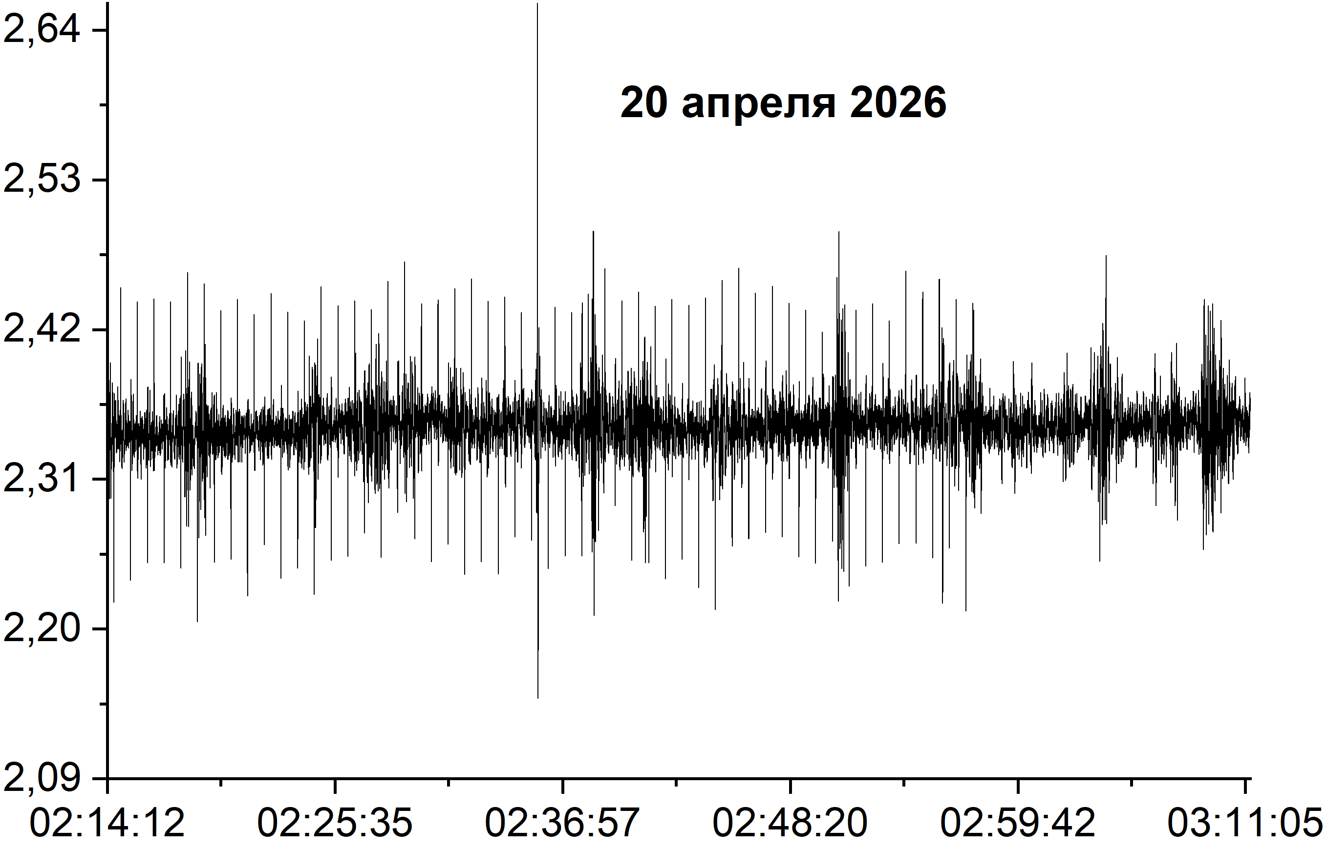
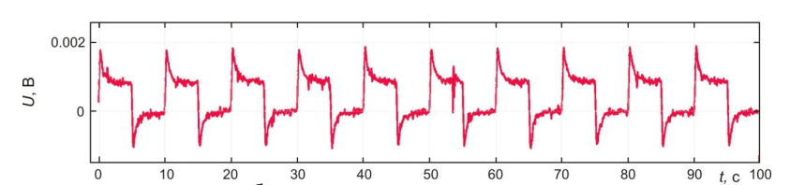
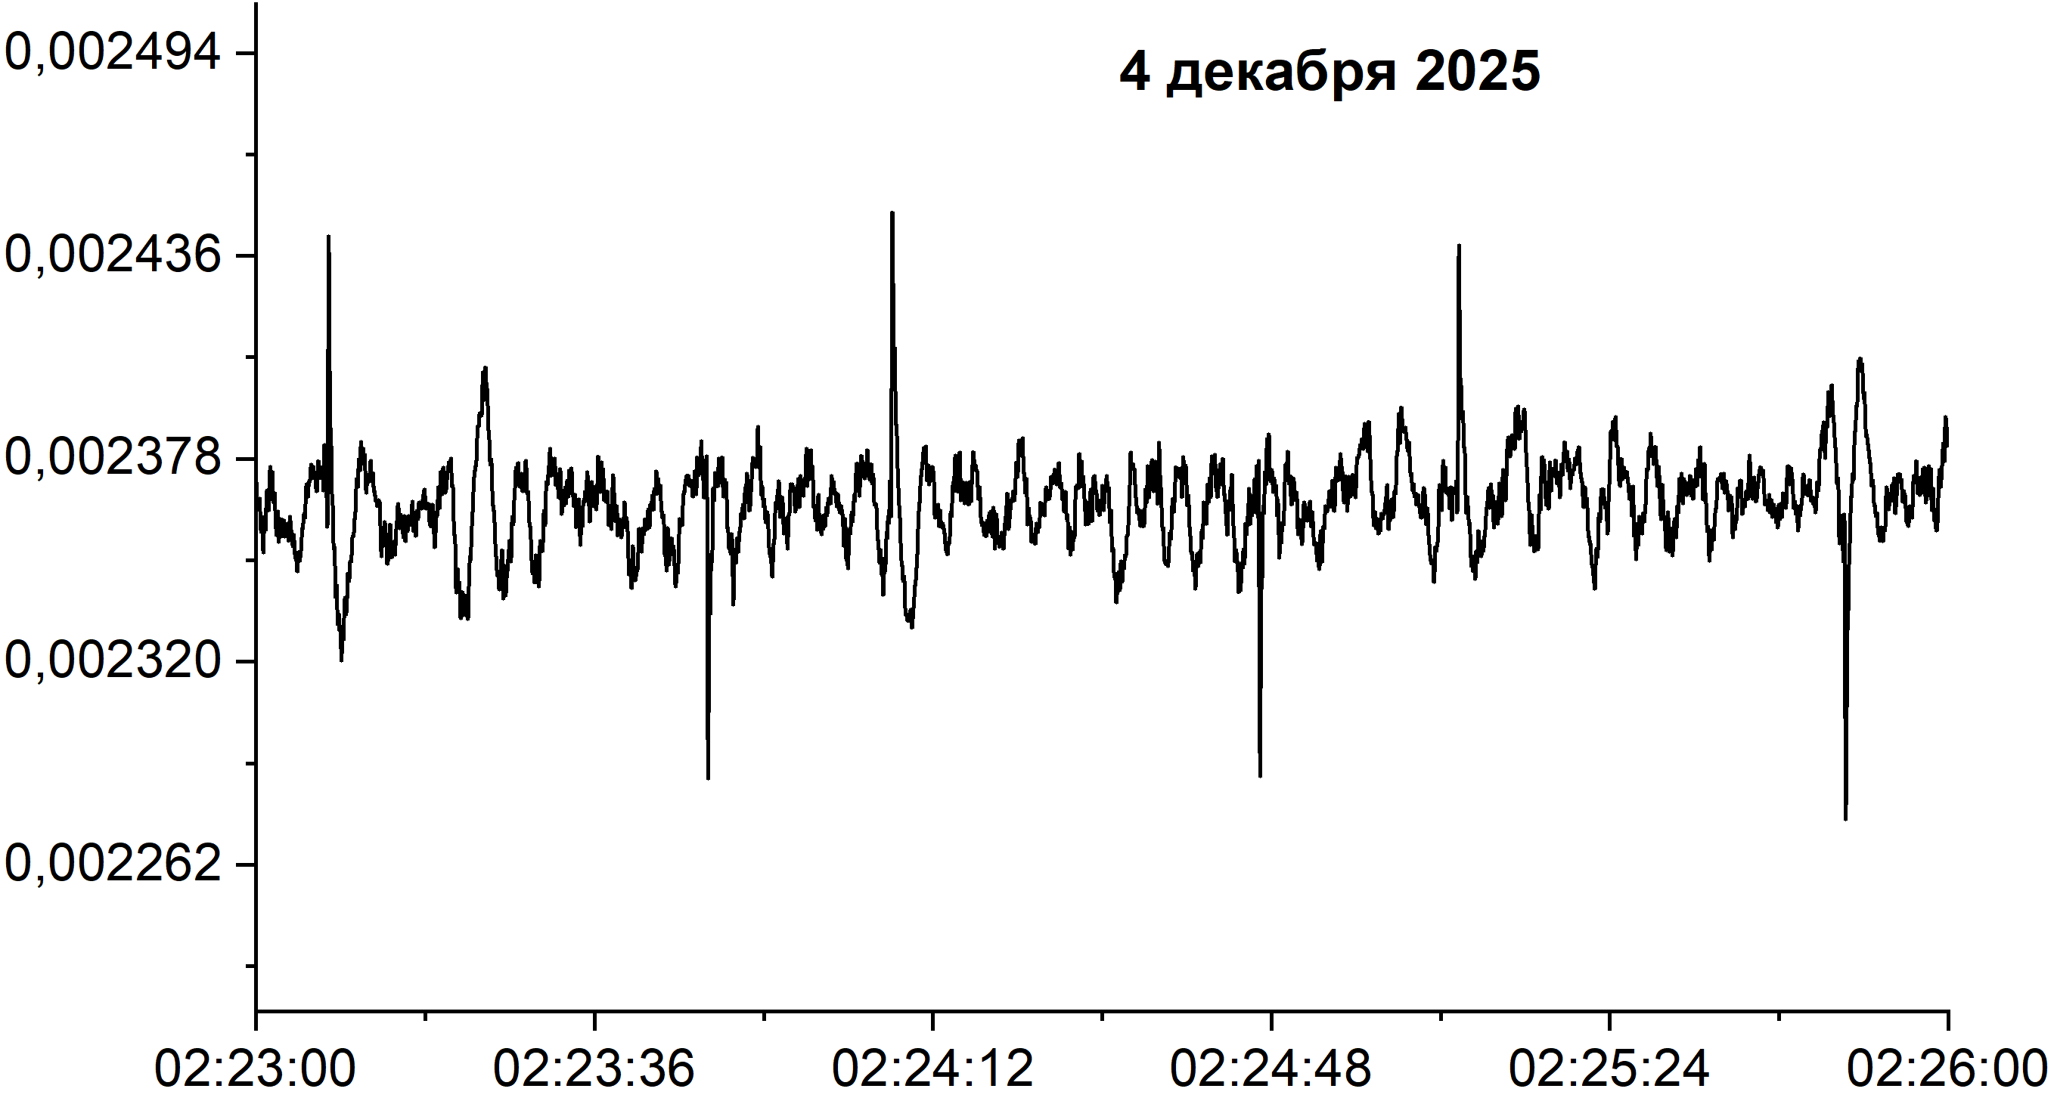
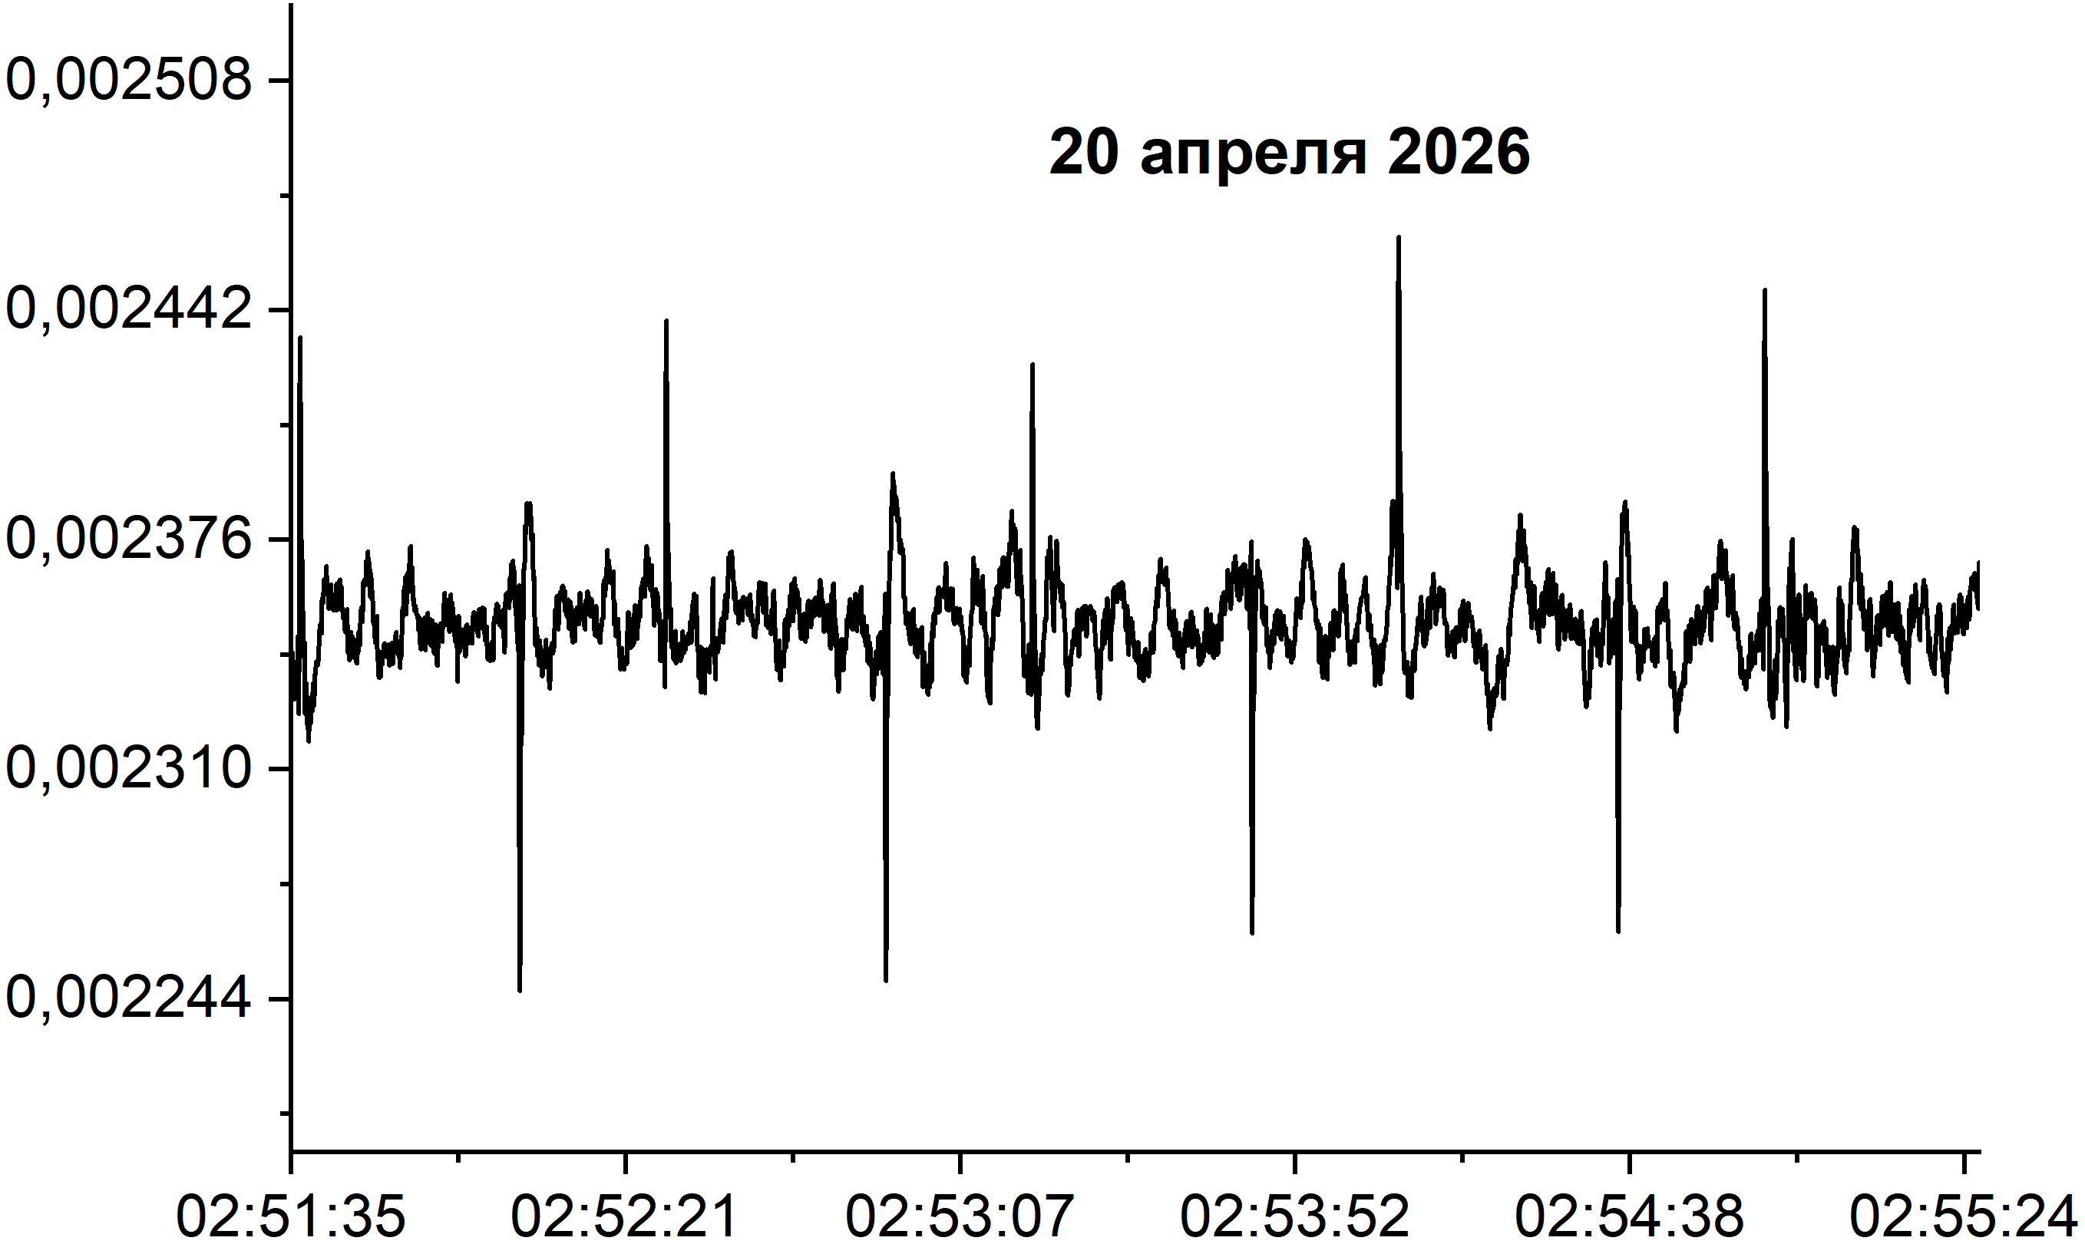
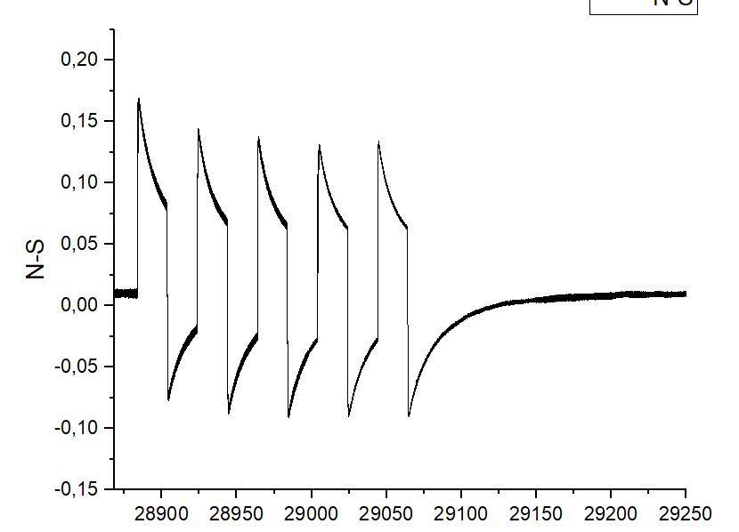
Начальный фрагмент геоакустического отклика (14.04.2023 г., пункт S_B, компонента Z) на электрозондирование в различных режимах: а – биполярном; б – однополярном; в – биполярном с паузой. 1 – зондирующие токовые импульсы
Имашев С.А., Рыбин А.К. Сейсмические и геоакустические отклики земной коры на зондирования мощными электрическими импульсами на территории Бишкекского геодинамического полигона // Наука и технологические разработки. 2023. Т. 102, № 2/3. С.63–88. https://doi.org/10.21455/std2023.2/3-3

Slide 10
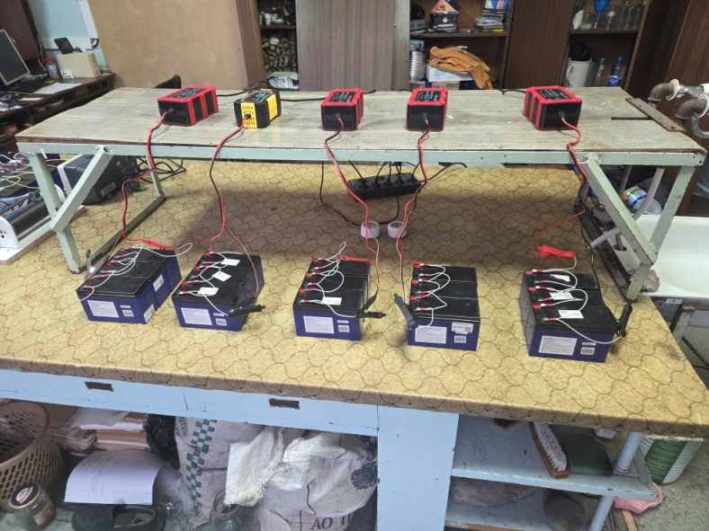
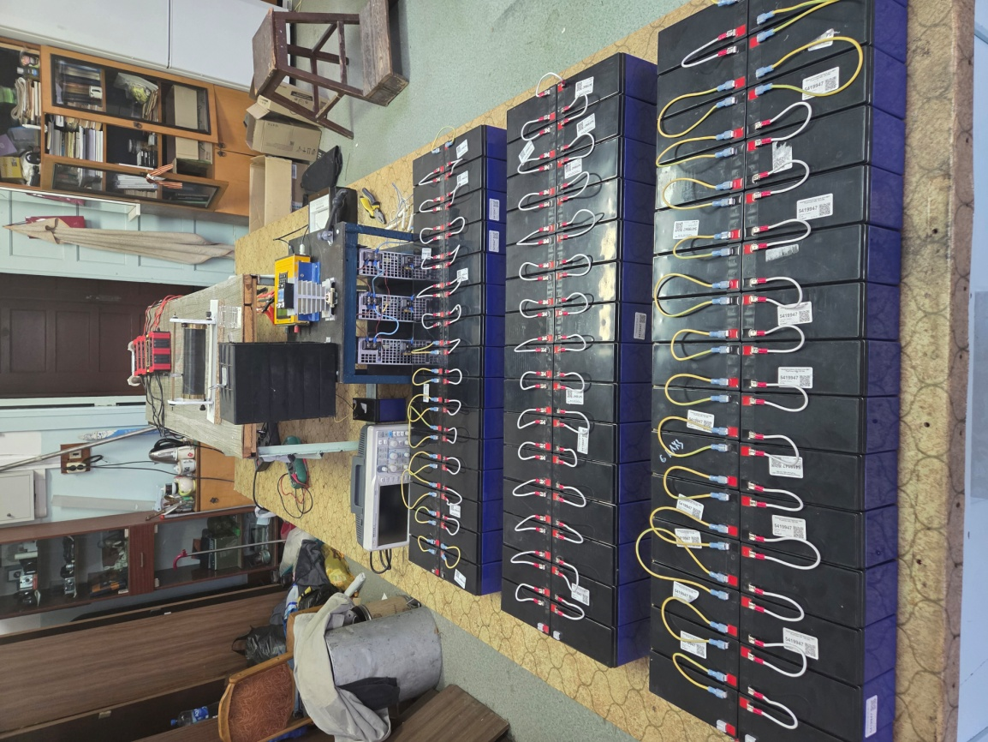
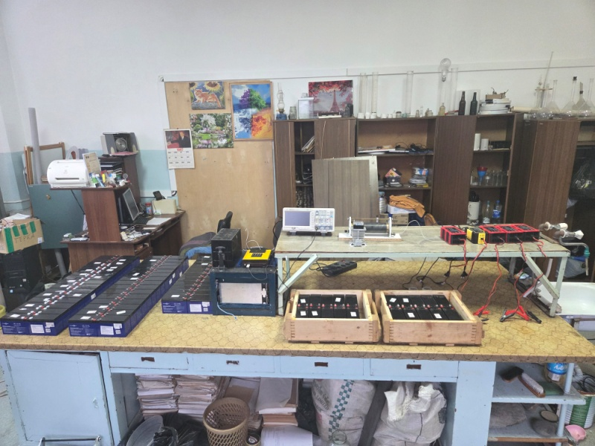
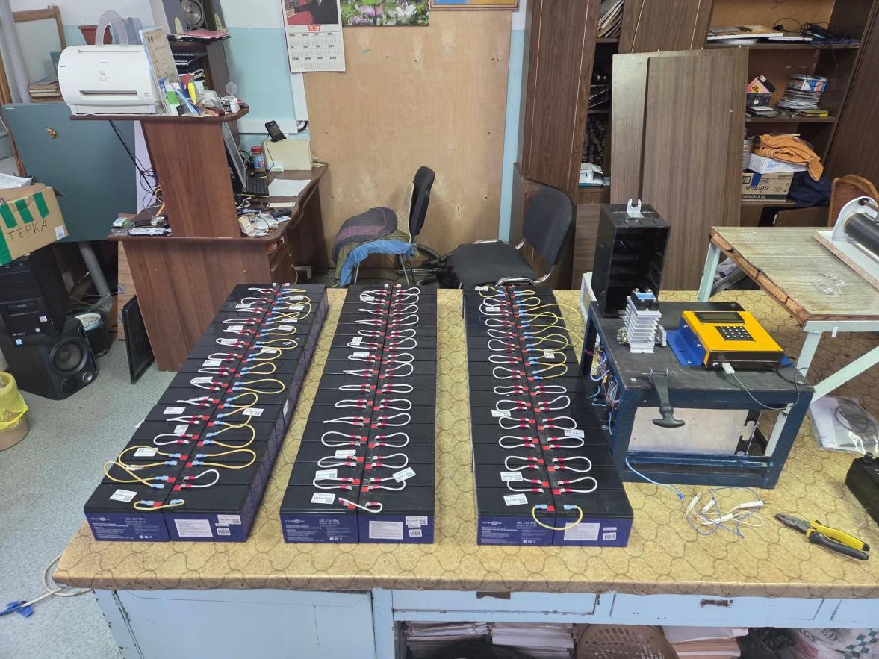
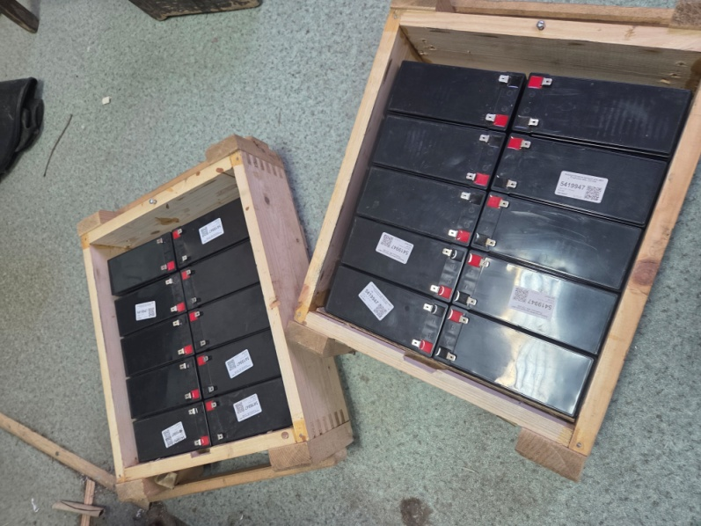
Батарея 400 В, 21.6 Ач
Ячейка | DEXP Power-EG 1272
Максимальный импульсный ток | 324 А
Напряжение | 408 В
Общая емкость | 21,6 Ач
Количество элементов необходимое для сборки | 102 шт.
Стоимость компонентов | 170768 рублей
Вес | Более 219,3 кг

Slide 11
Спасибо за внимание!

